Slide 1

ŠKOLA: Gymnázium, Tanvald, Školní 305, příspěvková organizace
ČÍSLO PROJEKTU: CZ.1.07/1.5.00/34.0434
NÁZEV PROJEKTU: Šablony – Gymnázium Tanvald
ČÍSLO ŠABLONY: III/2 Inovace a zkvalitnění výuky prostřednictvím ICT
AUTOR: Jan KOHOUTEK
TEMATICKÁ OBLAST: Fyzická geografie
NÁZEV DUMu: Vulkanismus
POŘADOVÉ ČÍSLO DUMu: 17
KÓD DUMu: JK_FYZ_GEO_17
DATUM TVORBY: 12.12.2012
ANOTACE (ROČNÍK): Kvinta – DUM seznamuje žáky s vulkanismem, jeho příčinami, důsledky a lokalizací
METODICKÝ POKYN:

Slide 2
Vulkanismus
(sopečná činnost) je souhrn projevů vnitřní energie planety, který se projevuje sopečnou činností, zemětřesením, tepelnou metamorfózou či případně dalšími projevy na povrchu i na mořském dně
Projevuje se stoupáním teplejšího magmatu od spodních do svrchních částí planetárních obalů až dojde občas k jejich průniku na povrch, kde se magma vyvalí a začne ve formě lávy vytvářet nová tělesa jako například štítové sopky, stratovulkány, lávové proudy, lávová jezera, či výrony plynů ve formě fumarol či solfatar
Vulkanismus je vždy spojen se vznikem magmatických hornin

Slide 3
Vulkanismus
Projevy sopečné činnosti na Zemi jsou nejčastěji vázány na okraje litosférických desek, kde dochází k akumulaci energie a jejímu uvolňování, či na oblasti tzv. hot spot, nad kterými pak vznikají sopky
Horká skvrna (hot spot) – oblast zvýšeného toku tepla v zemském plášti

Slide 4
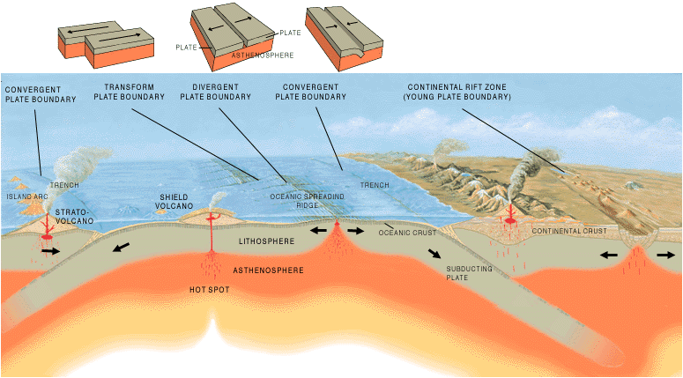
Projevy deskové tektoniky – rozpínání oceánského dna a kontinentální rift, subdukce a vulkanismus či oceánské horké skvrny

Slide 5
Vulkanismus
hlubinný vulkanismus - plutonický (procesy probíhající ve větších hloubkách pod povrchem)
povrchový vulkanismus - neptunický (procesy probíhající na povrchu, nebo těsně pod ním)
Vulkanismus byl pozorován i na jiných planetách než je Země a to například na Marsu, kde se nacházejí obrovské štítové sopky
Vulkanismus je spojen také se vznikem terestrických planet a měsíců s pevným povrchem, kdy byl aktivní během rané fáze jejich formování

Slide 6
Vulkán
Sopka neboli vulkán je místo na zemském povrchu, obvykle tvaru hory, kde roztavené magma vystupuje či vystupovalo z hlubin Země
Na Zemi se obvykle vyskytují podél hranic litosférických desek a v tzv. horkých skvrnách
Jedním z horkých bodů jsou například Havajské ostrovy, jiným Kanárské ostrovy – oba případy sopek vznikajících na oceánském dně; příkladem sopek spojených s kolizemi tektonických desek je japonská Fudžisan

Slide 7
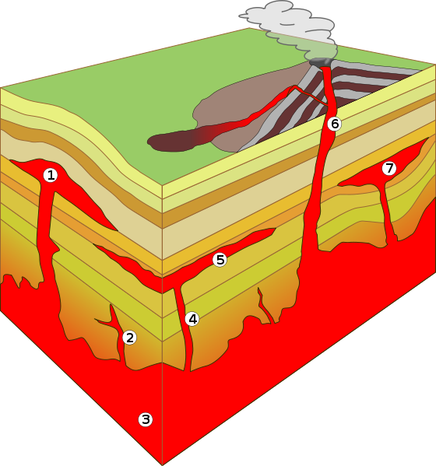

Slide 8
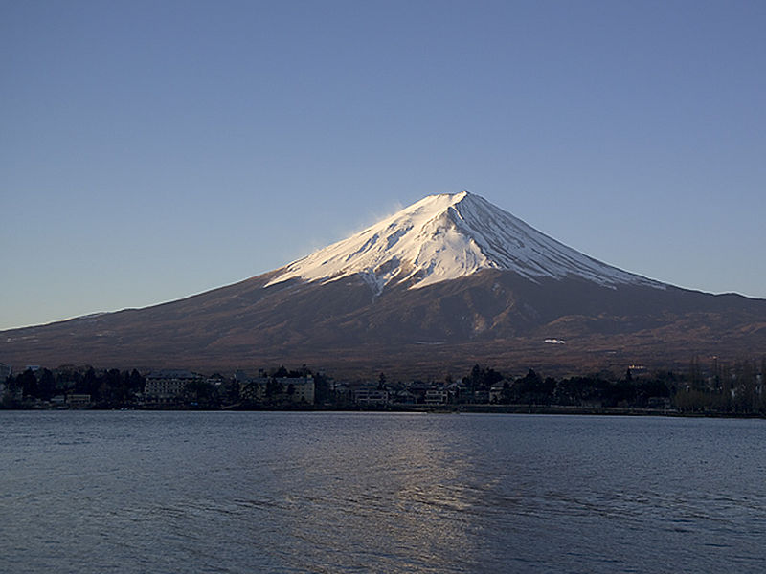
Fudžisan

Slide 9
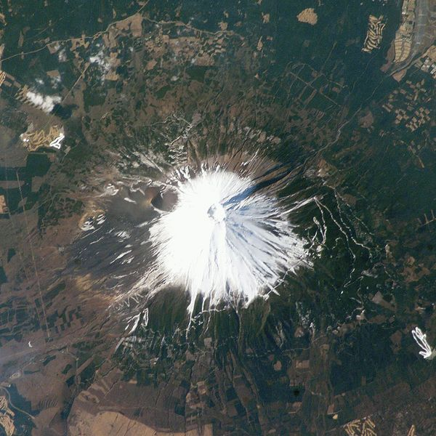
Fudžisan

Slide 10
Vulkán – štítová sopka
je druh sopky s velice pomalu ukloněnými svahy, které jsou tvořeny mnoha vrstvami vysoce mobilními a tedy viskózními lávami
Oproti stratovulkánům nebývají štítové sopky explozivního charakteru a jejich erupce se projevují výlevem značného množství lávy do okolí
Láva se v podstatě pouze vyvalí z trhliny a začne se rozšiřovat do okolí, kde může pohybující se láva napáchat značné materiální škody

Slide 11
Vulkán – štítová sopka
Oproti stratovulkánům mohou sopečné plyny snadno unikat na povrch a tak nezvyšují napětí a jejich uvolnění nevede k ničivé explozi
Na Zemi jsou nejznámější z oblasti Havajských ostrovů, kde se nachází Kilauea či Mauna Loa
Mimo Zemi jsou známé i z jiných planet jako Venuše či Marsu, kde se současně nachází i největší štítová sopka a hora v jednom v celé sluneční soustavě – Olympus Mons

Slide 12
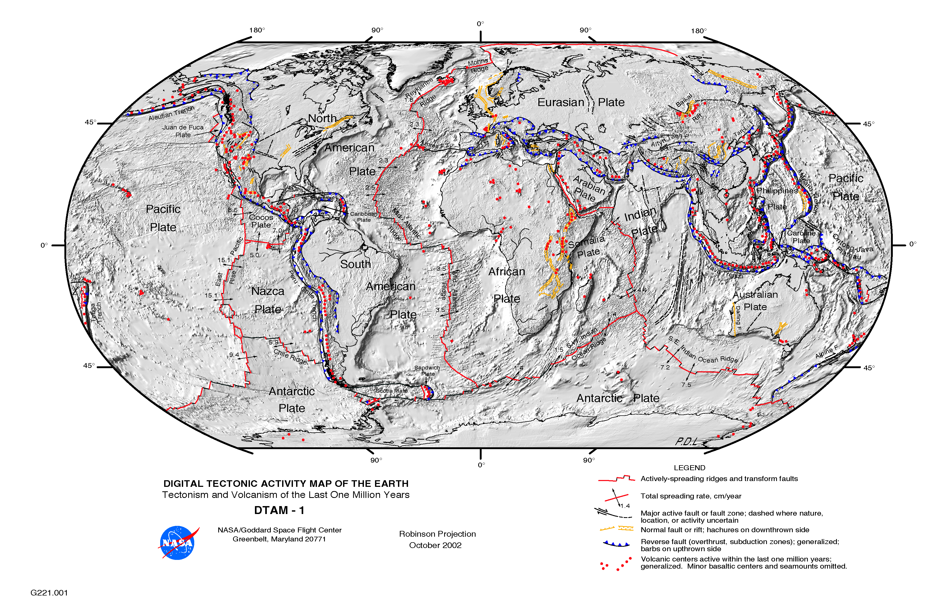

Slide 13
Olympus Mons
nejvyšší známá hora sluneční soustavy, která se nachází na povrchu Marsu
Jedná se o klasickou štítovou sopku, která má na vrcholku několikanásobnou kalderu
Ční se svojí výškou 27 km nad nulovou nadmořskou výškou Marsu a je přibližně třikrát vyšší než nejvyšší hora na Zemi Mount Everest
Její základna zabírá plochu odpovídající přibližně území Francie

Slide 14
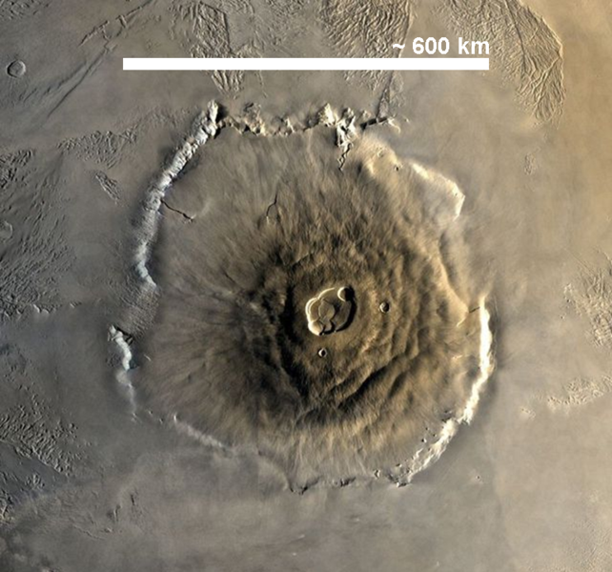

Slide 15
Stratovulkán
, neboli navrstvená sopka, je označení pro jeden z nejběžnějších typů sopky
Charakteristické je střídavé navrstvení pyroklastických hornin a výlevů viskózní (málo tekuté) lávy, které vytváří relativně štíhlý kužel s vrcholovým kráterem
Je-li naopak magma málo viskózní, jinak řečeno velmi tekuté, a rozlévá se bez výrazných výbuchů do větší vzdálenosti, vzniká odlišný typ sopek – ploché a rozlehlé štítové sopky

Slide 16
Nejznámější sopky světa
Etna (Itálie)
Vesuv (Itálie)
Stromboli (Itálie)
Pico de Teide (Kanárské ostrovy)
Fudži (Japonsko)
Pinatubo (Filipíny)
Mount St. Helens (USA)
Soufriere (Montserrat)
Cotopaxi (Ekvádor)
Aragac (Arménie)
Mount Erebus (Antarktida)

Slide 17
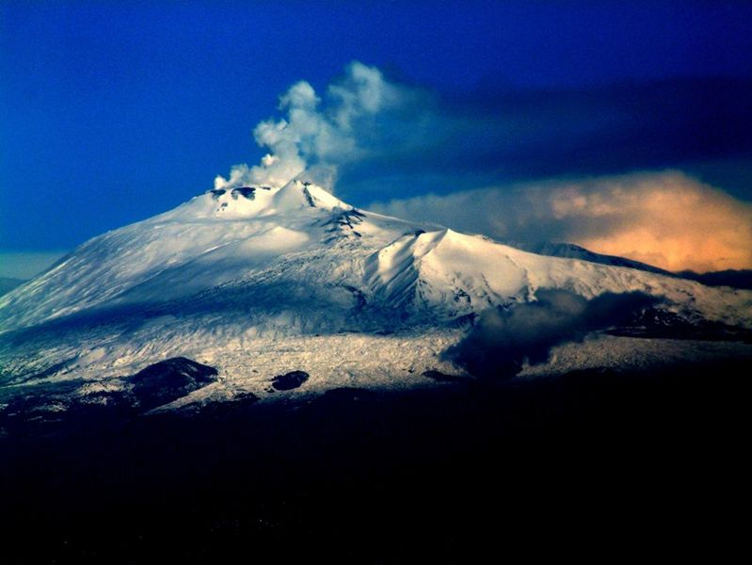
ETNA

Slide 18
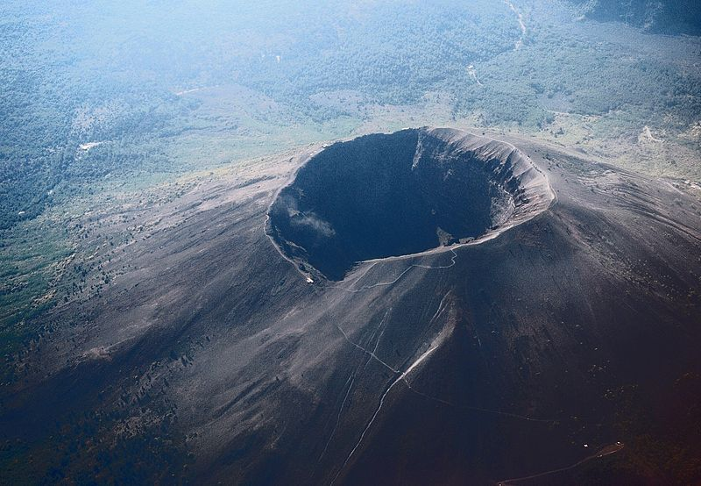
Vesuv from plane
VESUV

Slide 19
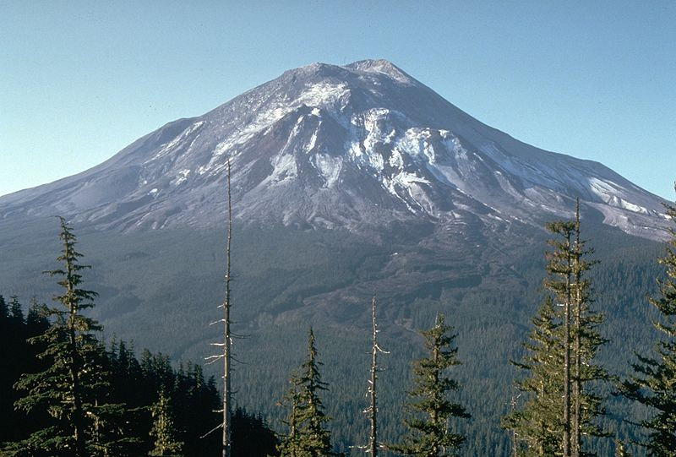
Mount St. Helens den před erupcí v roce1980

Slide 20
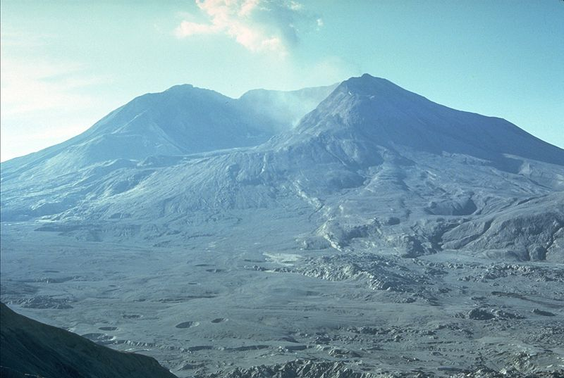
Mount St. Helens čtyři měsíce po erupci, foceno zhruba ze stejného místa jako fotografie výše

Slide 21
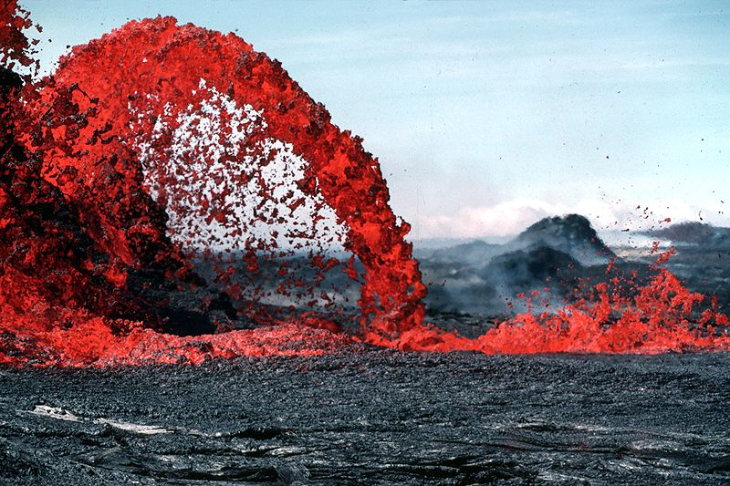
10 m vysoká lávová fontána lávy

Slide 22
Vulkány
varují dost zjevnými úkazy, kterými jsou slabší nebo silnější místní zemětřesení (vulkanické zemětřesení v oblasti sopky) unikající kouř (fumaroly) houstne a tmavne (zvyšuje se podíl sirných i dalších sopečných plynů, unikají nejdrobnější částice popelu), dochází i ke zvukovým efektům – dunění, změny tvaru vulkánu (sklonu svahů), pokud je v blízkosti moře, může stoupnout i teplota vody…
Jsou to jakési varovné signály, na které instinktivně reagují živočichové a hromadně opouštějí místo, kde hrozí nebezpečí – zejména plazi jsou citliví i na malé seismické záchvěvy, odlétají ptáci a prchají i další živočichové

Slide 23
Vulkány
Lidé v minulosti těmto úkazům nevěnovali mnoho pozornosti
I Vesuv varoval menšími i většími záchvěvy. K silnějšímu zemětřesení došlo v roce 79 n. l., kdy bylo v Pompejích pobořeno několik domů
Protože Pompejané od doby založení města (asi v 7. století př. n. l.) nepamatovali žádnou erupci Vesuvu, považovali vulkán za vyhaslý, zemětřesení považovali za projev hněvu bohů a nedávali je do souvislosti s vulkánem
To se jim stalo osudné….

Slide 24
Pompeje
je italské město v provincii Napoli
Město je známé tím, že se stalo jedním ze tří starořímských měst v Neapolské zátoce v císařské provincii Italia, která byla 24. srpna roku 79 našeho letopočtu zničena výbuchem sopky Vesuv
V roce 1997 byly Pompeje zapsány na Seznam světového dědictví UNESCO
Vulkanický popel, který města zasypal, dokonale zakonzervoval budovy a předměty a umožnil nám tak poznat vzhled starořímského města střední velikosti a život jeho obyvatel

Slide 25
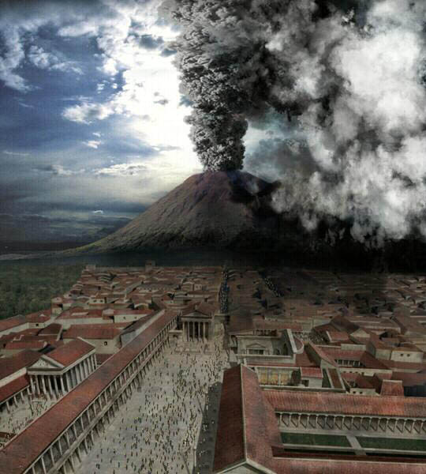
Pompeje

Slide 26
Pompeje
Obyvatelé Pompejí žili v přesvědčení, že Vesuv je vyhaslý, a varovným signálům nevěnovali pozornost
Byli zvyklí na drobné otřesy země a výrony plynů z Vesuvu
Na začátku října roku 79 vyschly všechny studny ve městě, ale varování stále nebylo dostatečně silné a celý starověký Řím strnul hrůzou, když 24. října došlo ke katastrofální vulkanické erupci, která pohřbila město a zaclonila slunce v pravé poledne

Slide 27
Pompeje
Jediným hodnověrným očitým svědkem erupce byl Plinius, který událost popsal v dopise
Podle jeho slov, nejdříve z Vesuvu vyšlehly vysoké plameny a později velký černý mrak tvaru borovice, který zakryl slunce a den se změnil v noc
Na Pompeje dopadaly rozžhavené kameny, které bořily budovy
Obyvatele města usmrtily jedovaté plyny uvolněné při erupci (podle současných výzkumů se jedná asi o 10 000 osob)

Slide 28
Pompeje
Erupce trvala nepřetržitě 3 dny, v důsledku čehož bylo město pokryto vrstvou popela o výšce asi 6 metrů
„Mrak“, o kterém Plinius Mladší píše, je dnes znám jako pyroklastická vlna, což je mrak přehřátých plynů, popela a kamenů vyvrhnutých ze sopky
Plinius rovněž popisuje, že erupce byla současně doprovázena zemětřesením a že moře bylo zemětřesením odsáváno pryč a znovu vraceno – dnes tento jev nazýváme „tsunami“

Slide 29
Pompeje
Silná vrstva popela pokryla dvě města na úpatí sopky a jejich poloha a jména byla zapomenuta
Herculaneum bylo objeveno v roce 1738, Pompeje v roce 1748
Během prvních vykopávek byly občas nalezeny dutiny ve vrstvě popela, které obsahovaly lidské pozůstatky
Giuseppe Fiorelli přišel s nápadem vyplnit dutiny sádrou, což vedlo k získání věrných podob Pompejanů, kteří nestihli utéct, v jejich posledním okamžiku

Slide 30
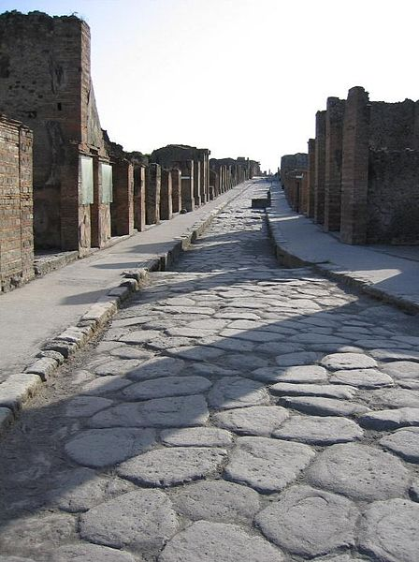
Pompeje

Slide 31
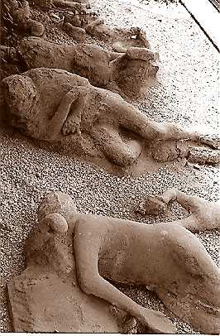

Slide 32
Vulkány
Vědě se podařilo mnohé o erupcích odhalit
Nedá se však přesně předpovědět, kdy k erupci dojde
Je možné provádět pouze odhady na základě toho, jak se vulkán projevuje – některé se probouzejí častěji – např. Etna i několikrát během jednoho desetiletí, zatímco jiné mají mezi erupcemi delší intervaly, často i nepravidelné - například Vesuv měl ve 20. století erupce v letech 1906, 1912, 1929, 1933 a 1944
Od té doby je v klidu, takže má určité „zpoždění“ ale v posledních letech dochází k častějším seismickým otřesům
Erupce je tedy v očekávání……

Slide 33
Vulkány
Dostatečně mohutná sopečná erupce může ovlivnit i oblasti mnohem vzdálenější
Velké množství do vzduchu vymrštěného popela a nečistot totiž může vést k rozsáhlým podnebným změnám přetrvávajícím rok i déle na celé polokouli
Např. výbuch islandského vulkánu Laki v roce 1789 - obrovské množství aerosolů uniklých do atmosféry způsobilo v průběhu následujících let znatelné ochlazení atmosféry severní polokoule Země; to se projevilo extrémní zimou téhož roku a v následujících letech chladným létem s nepředvídatelným počasím, které způsobilo neúrodu s hladomorem po celé Evropě

Slide 34
Sopka | Země | Rok | Počet obětí
Tambora | Indonésie | 1815 | 92 000
Krakatoa | Indonésie | 1883 | 36 000
Mont Pelée | Martinik | 1902 | 30 000
Nevado del Ruiz | Kolumbie | 1985 | 22 000
Etna | Sicílie, Itálie | 1669 | 20 000
Vesuv | Itálie | 79 | 16 000
Unzen-Dake | Japonsko | 1792 | 10 400
Laki | Island | 1783 | 10 000
Kelut | Indonésie | 1919 | 5000

Slide 35
Použité zdroje a literatura
Literatura:
Bičík, I. et al. (2001): Příroda a lidé Země. Praha: Nakladatelství ČGS.
Kašparovský, K. (1999): Zeměpis I v kostce. Havlíčkův Brod: Fragment.
Kašparovský, K. (2008): Zeměpis I v kostce. Praha: Fragment.
Internetové zdroje:
http://cs.wikipedia.org/wiki/Vulkanismus
http://cs.wikipedia.org/wiki/Sopka
http://cs.wikipedia.org/wiki/Pompeje

Slide 36
Použité zdroje a literatura
Obrazové materiály:
MOTILLA. wikipedia [online]. [cit. 12.12.2012]. Dostupný na WWW: http://cs.wikipedia.org/wiki/Soubor:Intrusion_types.svg
NASA. wikipedia [online]. [cit. 12.12.2012]. Dostupný na WWW: http://cs.wikipedia.org/wiki/Soubor:MountfujiNASA.jpg
RENALIAS, Josep. wikipedia [online]. [cit. 12.12.2012]. Dostupný na WWW: http://cs.wikipedia.org/wiki/Soubor:EtnaAvi%C3%B3.JPG
PASTORIUS. wikipedia [online]. [cit. 12.12.2012 ]. Dostupný na WWW: http://cs.wikipedia.org/wiki/Soubor:Vesuvius_from_plane.jpg
GLICKEN, Harry. wikipedia [online]. [cit. 12.12.2012]. Dostupný na WWW: http://cs.wikipedia.org/wiki/Soubor:Sthelens1.jpg
GLICKEN, Harry. wikipedia [online]. [cit. 12.12.2012]. Dostupný na WWW: http://cs.wikipedia.org/wiki/Soubor:MSH80_st_helens_from_johnston_ridge_09-10-80.jpg
GRIGGS, Jim D.. wikipedia [online]. [cit. 12.12.2012]. Dostupný na WWW: http://cs.wikipedia.org/wiki/Soubor:Pahoeoe_fountain_original.jpg
VOJNÍKOV, Juan De. wikipedia [online]. [cit. 12.12.2012]. Dostupný na WWW: http://cs.wikipedia.org/wiki/Soubor:Olympus_Mons-scale-white_in_km.png
DANNY. wikipedia [online]. [cit. 12.12.2012 ]. Dostupný na WWW: http://cs.wikipedia.org/wiki/Soubor:Pompeii_the_last_day_1.jpg

Slide 37
Použité zdroje a literatura
VLAAR, Paul. wikipedia [online]. [cit. 12.12.2012]. Dostupný na WWW: http://cs.wikipedia.org/wiki/Soubor:PompeiiStreet.jpg

